Slide 1
Notes:
ここでは接種証明書アプリから日本国内用接種証明書取得の仕方についてご説明します。
日本国内用接種証明書の取得にはマイナンバーカードが必要です。

Slide 2
Notes:
ここでは接種証明書アプリから証明書発行の仕方と証明書発行の開始の方法について説明します。
まずホーム画面にある新型コロナワクチン接種証明書アプリをタップしてください。
Androidスマートフォン、iPhoneどちらも同じアイコンです。

Slide 3
Notes:
初回の起動では初期起動画面が表示されます。
アプリの説明が表示されますので確認いただきながら
「次へ進む」をタップしていきます。
①から④の手順に従い、「次へ進む」を4回タップすると利用規約が出てきます。

Slide 4
Notes:
⑤利用規約を確認いただき、確認できたら「同意する」にチェックを付けてください。
⑥チェックをつけたら「次へ進む」をタップしてください。
これで初期設定は完了です。
【補足説明】
二回目以降の起動ではこちらの画面は表示されないことをお伝えしてください。

Slide 5
Notes:
ここでは日本国内用の接種証明書の発行方法について説明します。
①｢接種証明書を発行｣をタップしてください。
②取得したい証明書のボタンをタップしてください。
③選択が完了したら｢次へ進む｣をタップしてください。
【補足説明】
ここでは「日本国内用」の選択ボタンをタップします。
「海外用」も同時に選択できますが、「海外用」は第四章で説明するので、混乱を避けるためにここでは選択しないように伝えましょう。

Slide 6
Notes:
マイナンバーカードを用意して読み込ませましょう。
①数字4桁の暗証番号を入力してください。
番号を３回間違えると発行自治体に行って解除手続きを行わなければならなくなります。
②入力が完了したら「次へ」をタップしてください。
【補足説明】
慎重に入力するようお伝えしましょう。
講座を行う注意点として、講師は受講者の方が暗証番号を入力する際、受講者の方のスマートフォンの画面をのぞき込まないよう注意してください。また、講師による代理入力も行わないでください。

Slide 7
Notes:
ここからAndroidスマートフォンとiPhoneで操作が変わります。
まずAndroidスマートフォンの方の場合から説明します。
テキストは左の手順をご確認ください。
③注意を確認してから「OK」をタップしてください。
④23ページの左の手順、マイナンバーカードをスマホ裏面に密着させてマイナンバーカードを読みとってください。
⑤続いて24ページ、カードを読み取れたら「次へ進む」をタップしてください。
【補足説明】
Androidの方がここまで完了したら一度手を止めていただき、iPhoneの方の読み取りが終わるまで画面には触らずにお待ちいただくようにお伝えしましょう。
続いてiPhoneの方の場合です。
22ページ右の手順をご覧ください。
③マイナンバーカードをスマホの裏面に密着させてマインナンバーカードを読みとってください。
④読み取り中は23ページの右の画面が表示されます。
⑤続いて24ページ、カードを読み取れたら「次へ進む」をタップしてください。
これでiPhoneの方の読み取りも完了です。
【補足説明】
マイナンバーカードがなかなか読み取れない場合はマイナンバーカードを密着させる場所をずらしながら読み取り位置を調節してみてください。最適な読み取り位置については詳しくは41ページの付録をご確認ください。

Slide 10
Notes:
ここでは請求先の自治体を選択の方法についてご説明します。
①ワクチン接種時にご自身がお住まいになっていた自治体（市区町村）を選択し、｢ワクチン接種記録の検索｣をタップをします。
都道府県名と市区町村名それぞれ当てはまるものを選択してください。
【補足説明】
1回目と2回目で接種した場所が異なる場合は注意が必要です。
詳しくは説明をご確認ください。

Slide 11
Notes:
②画面を下から上にスクロールして「発行する」をタップしてください。
③「証明書を発行しました」と表示が出たら下の「終了する」をタップしてください。
これで日本国内用の新型コロナウイルス感染症予防接種証明書が発行されました。

Slide 12
Notes:
ここでは発行された接種証明書の記録の確認と詳細の表示方法についてご説明します。
①「予防接種証明書」をタップしてください。
接種回数やワクチンの種類、最終接種日など、詳細が確認できます。
②「二次元コードを表示する」をタップすると、画面いっぱいに二次元コードが表示されます。
③「氏名を表示する」をタップすると、氏名が表示されます。
生年月日についても同じ要領で表示が可能です。

Slide 13
Notes:
ここでは証明書の表示についてご説明します。
発行済の証明書は｢接種証明書｣アイコンをタップし、アプリを開くことで簡単に表示が可能です。
右下の青いプラスマークをタップすることで接種証明書の発行申請ができます。
次の第四章の海外証明書発行ではこのマークから追加の申請を行います。

Slide 14
Notes:
この章では接種証明書アプリから海外用接種証明書取得の仕方についてご説明します。
海外用証明書の発行にはマイナンバーカードのほかにパスポートも必要です。

Slide 15
Notes:
ここでは海外用の接種証明書の発行方法について説明します。
①｢予防接種証明書｣の右下の青いプラスマークをタップしてください。
②｢海外用｣の選択ボタンを右にタップしてください。
③スライドが完了したら｢次へ進む｣をタップしてください。

Slide 16
Notes:
マイナンバーカードを用意して読み込ませましょう。
読み込み方法は日本国内用の方法と同じです。
①数字4桁の暗証番号を入力してください。
番号を３回間違えると発行自治体に行って解除手続きを行わなければならなくなります。
②入力が完了したら「次へ」をタップしてください。
【補足説明】
慎重に入力するようお伝えしましょう。
講座を行う注意点として、講師は受講者の方が暗証番号を入力する際、受講者の方のスマートフォンの画面をのぞき込まないよう注意してください。また、講師による代理入力も行わないでください。

Slide 17
Notes:
ここからAndroidスマートフォンとiPhoneで操作が変わります。
Androidスマートフォンの方の場合から説明します。
左の手順をご確認ください。
③注意を確認してから「OK」をタップしてください。
④33ページ左の手順、マイナンバーカードをスマホ裏面に密着させてマイナンバーカードを読みとってください。
⑤続いて34ページ、カードを読み取れたら「次へ進む」をタップしてください。
【補足説明】
Androidの方がここまで完了したら一度手を止めていただき、iPhoneの方の読み取りが終わるまで画面には触らずにお待ちいただくようにお伝えしましょう。
続いてiPhoneの方の場合です。
右の手順をご覧ください。
③マイナンバーカードをスマホ裏面に密着させてマイナンバーカードを読みとってください。
33ページ④読み取り中は右の画面が表示されます。
続いて34ページ⑤カードを読み取れたら「次へ進む」をタップしてください。
これでiPhoneの方の読み取りも完了です。
【補足説明】
マイナンバーカードがなかなか読み取れない場合はマイナンバーカードを密着させる場所をずらしながら読み取り位置を調節してみてください。最適な読み取り位置について詳しくは41ページの付録をご確認ください。

Slide 20
Notes:
マイナンバーカードの読み取りが完了したら次はパスポートの読み込みです。
①パスポートを用意し、「読み取り開始」をタップしてください。
②パスポートをフレームの中に合わせてください。
近づけたり離したりしながら枠の中に納まるように調節します。
③「パスポートを読み取りました」と出たら「次に進む」をタップしてください。

Slide 21
Notes:
ここでは請求先の自治体を選択します。
選択方法は日本国内用の方法と同じです。
①ワクチン接種時にご自身がお住まいになっていた自治体（市区町村）を選択し、｢ワクチン接種記録を検索｣をタップし、都道府県名と市区町村名それぞれ当てはまるものを選択してください。
【補足説明】
1回目と2回目で接種した場所が異なる場合は注意が必要です。
詳しくは説明をご確認ください。

Slide 22
Notes:
②「発行する」をタップしてください。
「発行する」のボタンは画面を下から上にスクロールするとあります。
③「終了する」をタップしてください。
これで海外用の新型コロナウイルス感染症予防接種証明書が発行されました。

Slide 23
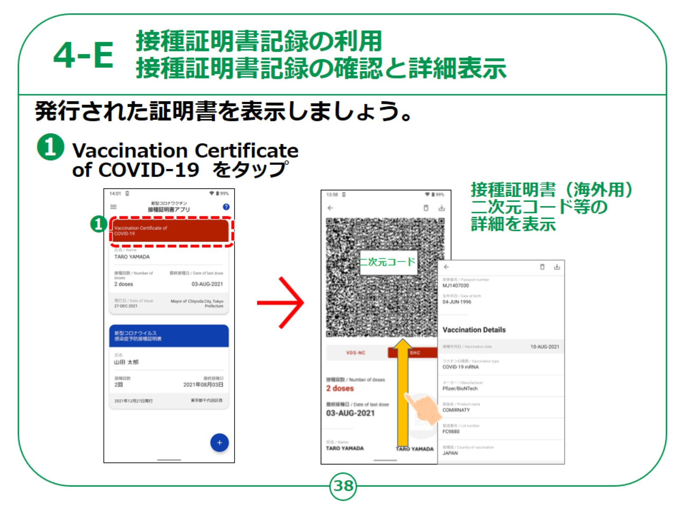
Notes:
ここでは発行された証明書記録の確認方法についてご説明します。
①「Vaccination Certificate of COVID-19 （バクシネイション サーティフィケイト オブ コビット ナインティーン）」をタップすると二次元コードと詳細が確認できます。
画面をスクロールするとワクチンタイプなど、すべての詳細が確認できます。
二次元コードには国により規格が異なります。

Slide 24
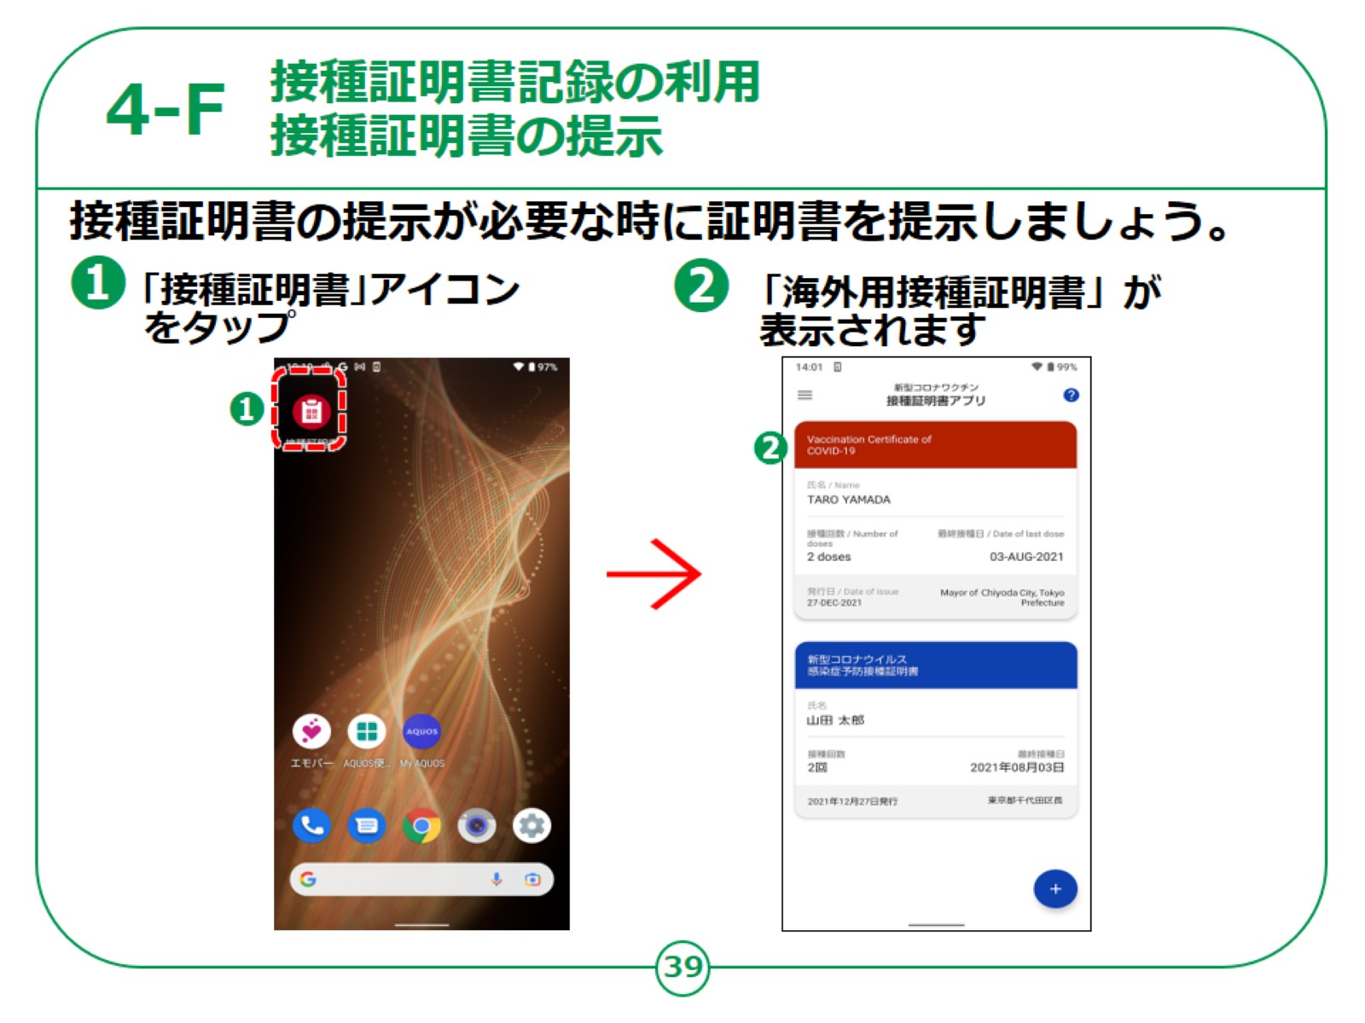
Notes:
ここでは証明書の表示についてご説明します。
発行済の証明書は｢接種証明書｣アイコンをタップし、アプリを開くことで簡単に表示が可能です。
海外用だけでなく、第三章で発行している日本国内用も確認ができます。
以上でワクチンパスポートについての講座は終了となります。
ありがとうございました。

Slide 25
Notes:
【補足説明】
接種証明書のお問合せについては、よくある質問、お問い合わせページをご案内してください。

Slide 26
